Slide 1
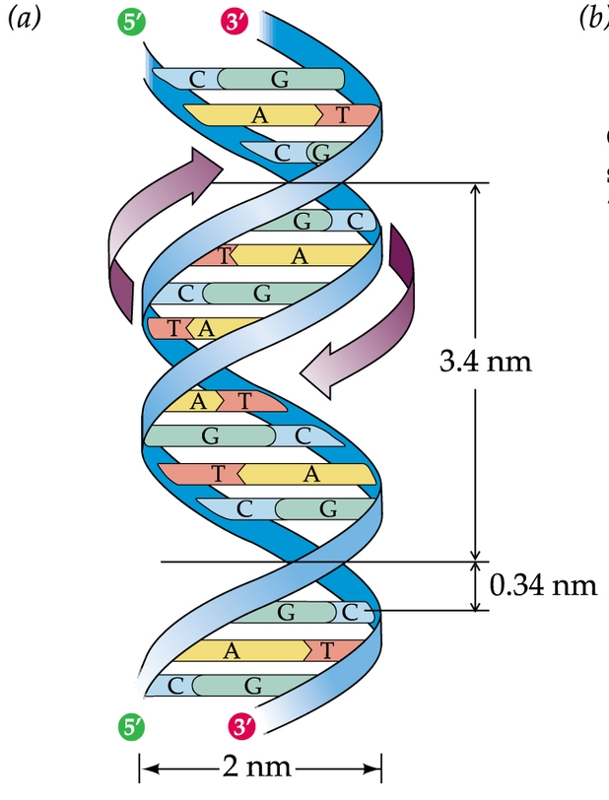
Quanti metri è lungo il nostro DNA ?
Genoma aploide 3.1 x 10⁹ bp
Genoma diploide 6.2 x 10⁹
0,34 nm x 6.2 x 10⁹
???

Slide 2
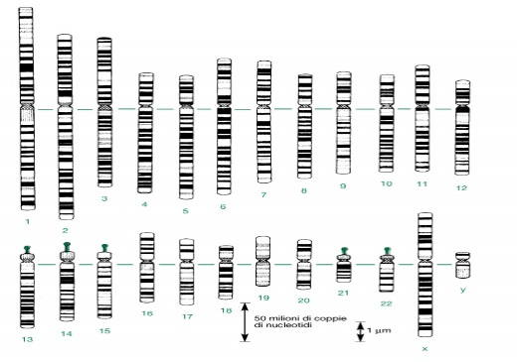
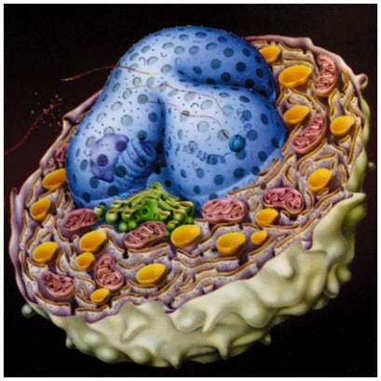
Se svolgiamo tutto il DNA
le sue dimensioni lineari sono di circa 2 metri
se prendo i 46 cromosomi
Ognuno è lungo circa 1 - 2 cm.
Tutti sono «Spessi» 2 nm
Contenuti in un nucleo cellulare lungo 5 μm
Rapporto con le dimensioni “normali”
Genoma 2 metri x 10⁴ 20 Km di filamento di DNA
spessore 2 nm x 10⁴ 20 μm
Nucleo 5 μM x 10⁴ 5 centimentri

Slide 3



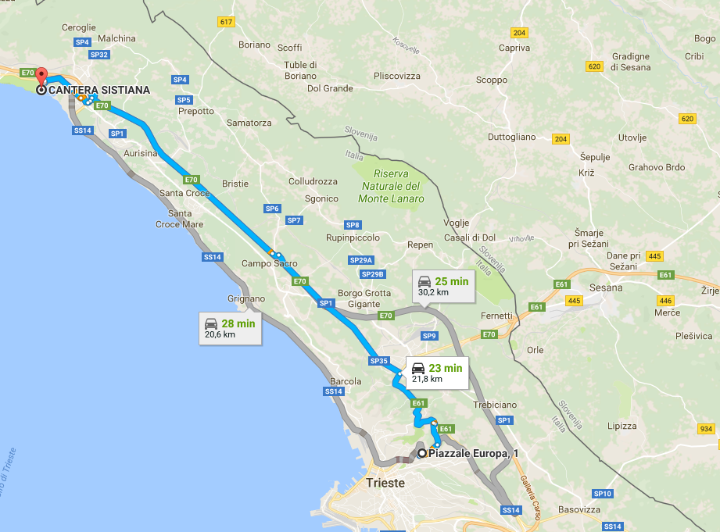

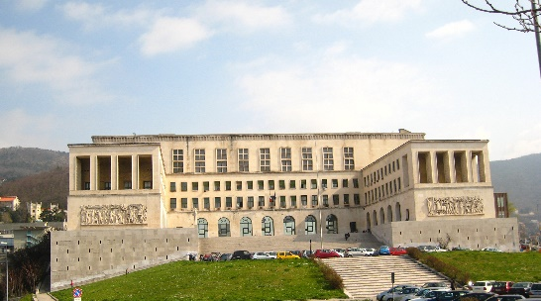

Slide 4
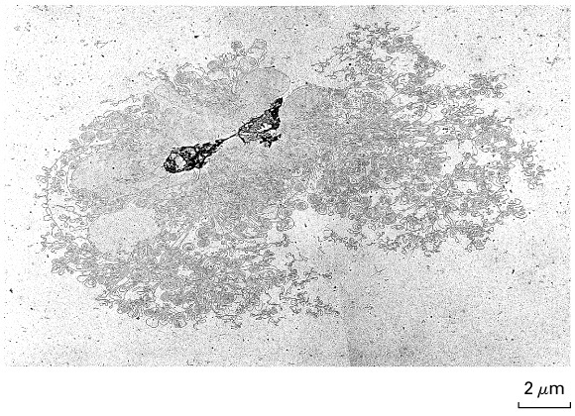
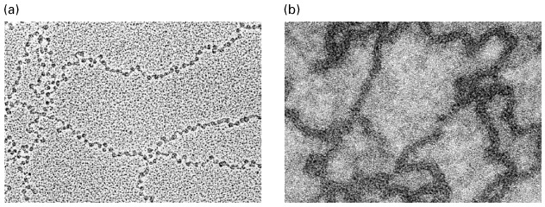
Il DNA del genoma umano è costituito da circa 6x10⁹ COPPIE DI nucleotidi.
Questa lunghissima molecola (metri) è ospitata nel nucleo delle cellule (mm) in virtù di un raffinato ed organizzato impacchettamento.

Slide 5
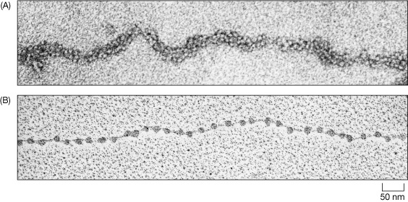
Il DNA è associato a proteine e forma
la CROMATINA

Slide 6
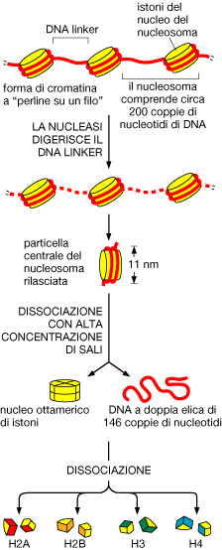
IL DNA nei cromosomi è associato a proteine
Gli ISTONI

Slide 7
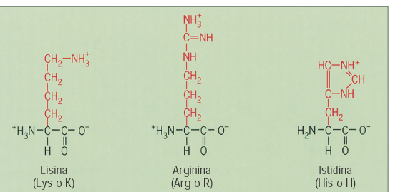
Istoni
>H2b
mtdkitkkkrnetysiyiykvlrqvhpkigvsskamnimnsfvndlferlvsesynlsnssrsktltareiqtsvrlvipgelakhsvsegtkavakyrssi
>H2a
msgrgksgkartkaksrssraglqfpvgrvhrflrkgnyakrvgggapvymaavleyltaeilelagnaardnkksriiprhlqlavrndeelnkllggvtiaqggvlpniqavllpkktgks
>H3
martkqtarkstggkaprkqlatkaarksapatggvkkphrfrpgtvalreirkyqkstellirklpfqrlvreiaqdfktdlrfqssavaalqeaaeaylvglfedtnlcaihakrvtimpkdiqlarrirgera
>H4
msgrgkggkglgkggakrhrkvlrdniqgitkpairrlarrggvkrisgliyeetrgvlkiflenvirdavtyteharrktvtamdvvyalkrqgrtlygfgg
K = lisina
R=arginina
H= istidina

Slide 8
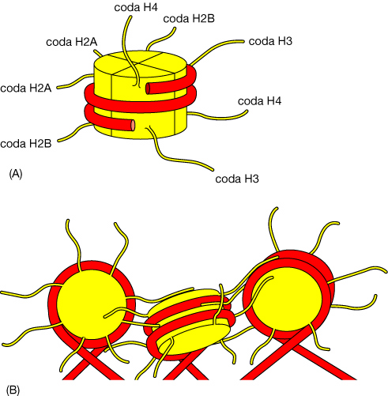
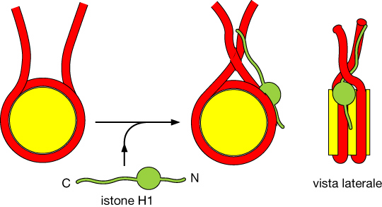
Nucleosoma:
Ottamero istonico
+
147 bp di dna
1.65 giri
Istone H1

Slide 9
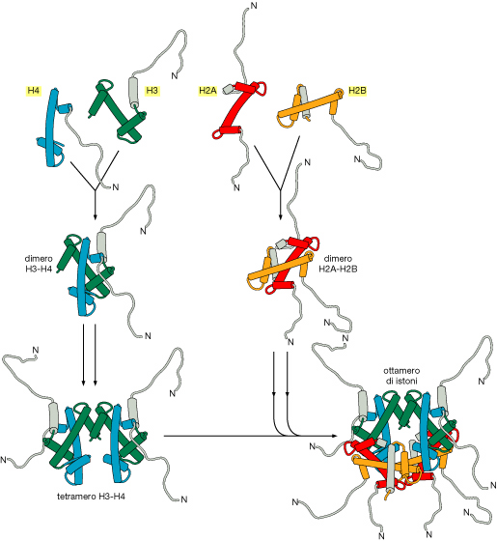

Slide 10
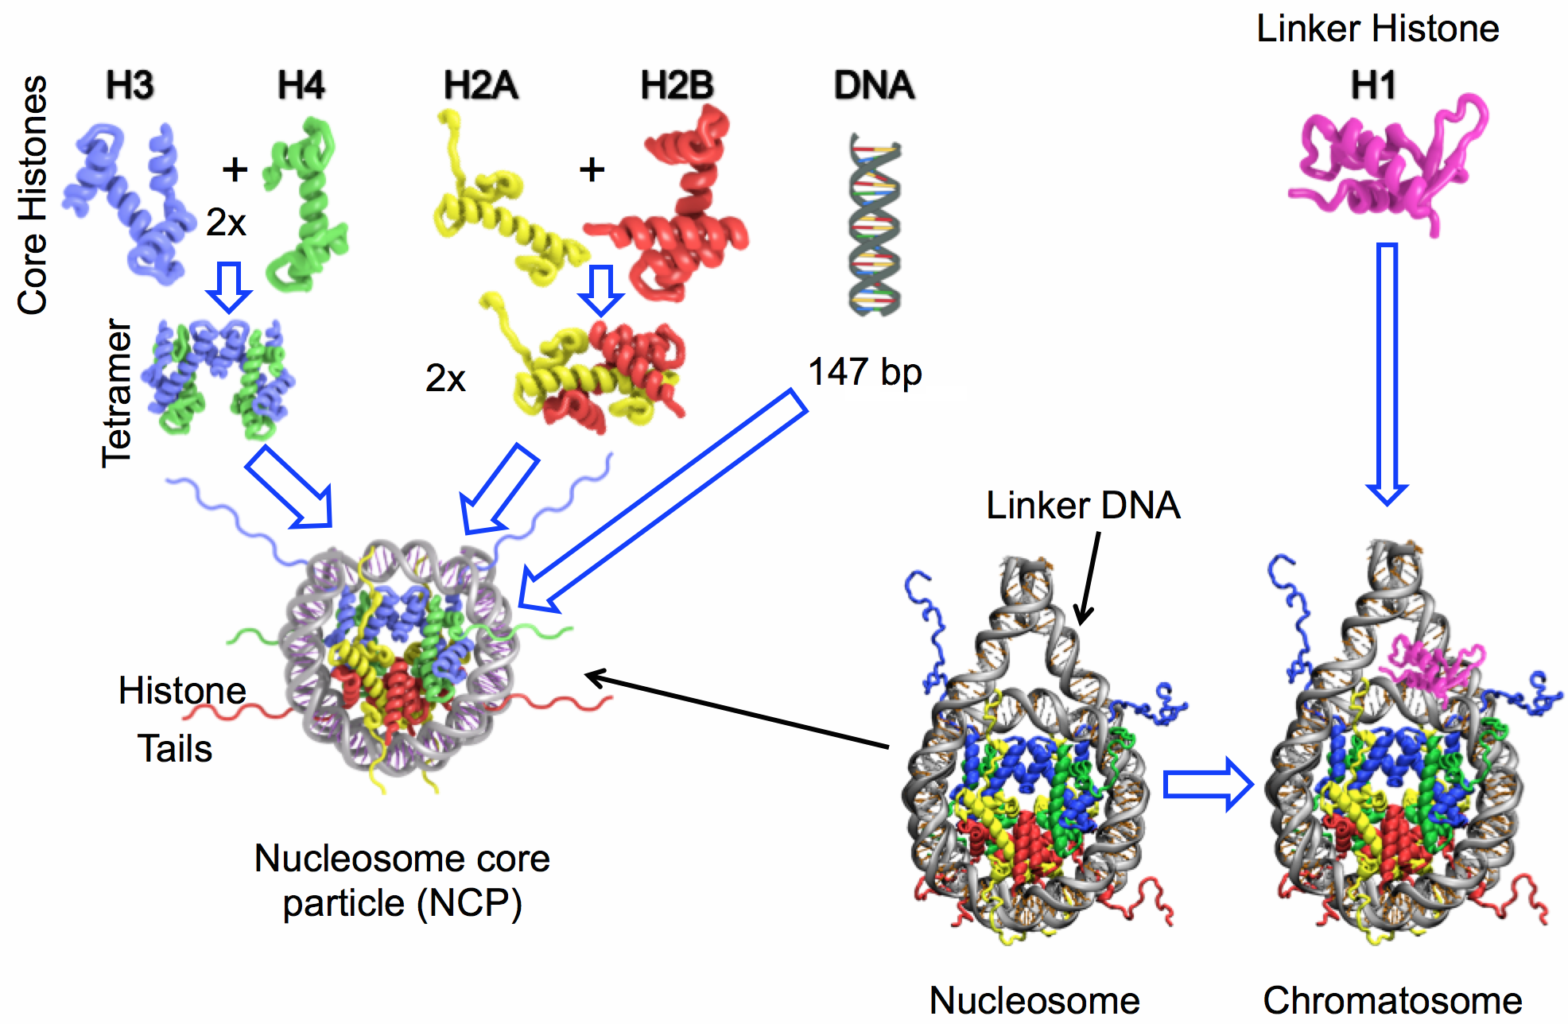

Slide 11
“Nucleosome”
The nucleosome core particle consists of approximately 147 base pairs of DNA wrapped in 1.67 left-handed superhelical turns around a histone octamer
Octamer: 2 copies each of the core histones H2A, H2B, H3, and H4
Core particles are connected by stretches of "linker DNA", which can be up to about 80 bp long

Slide 12
“Nucleosome”

Slide 13
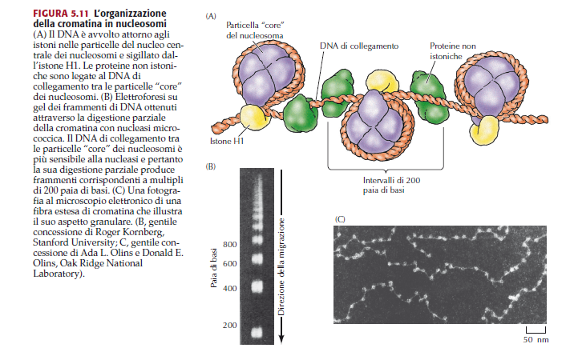

Slide 14
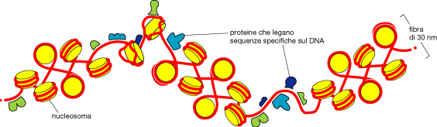

Slide 15
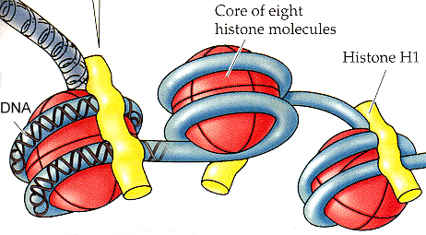
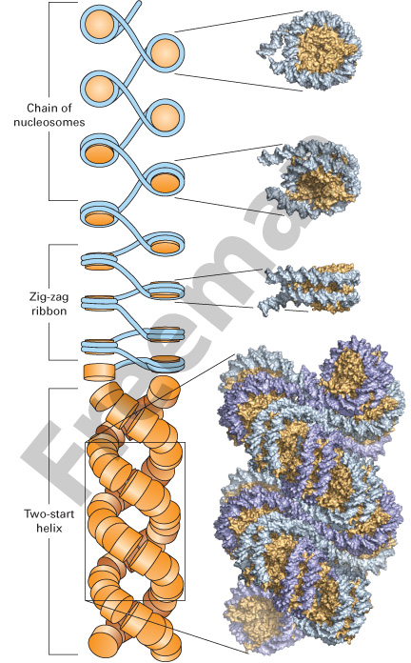
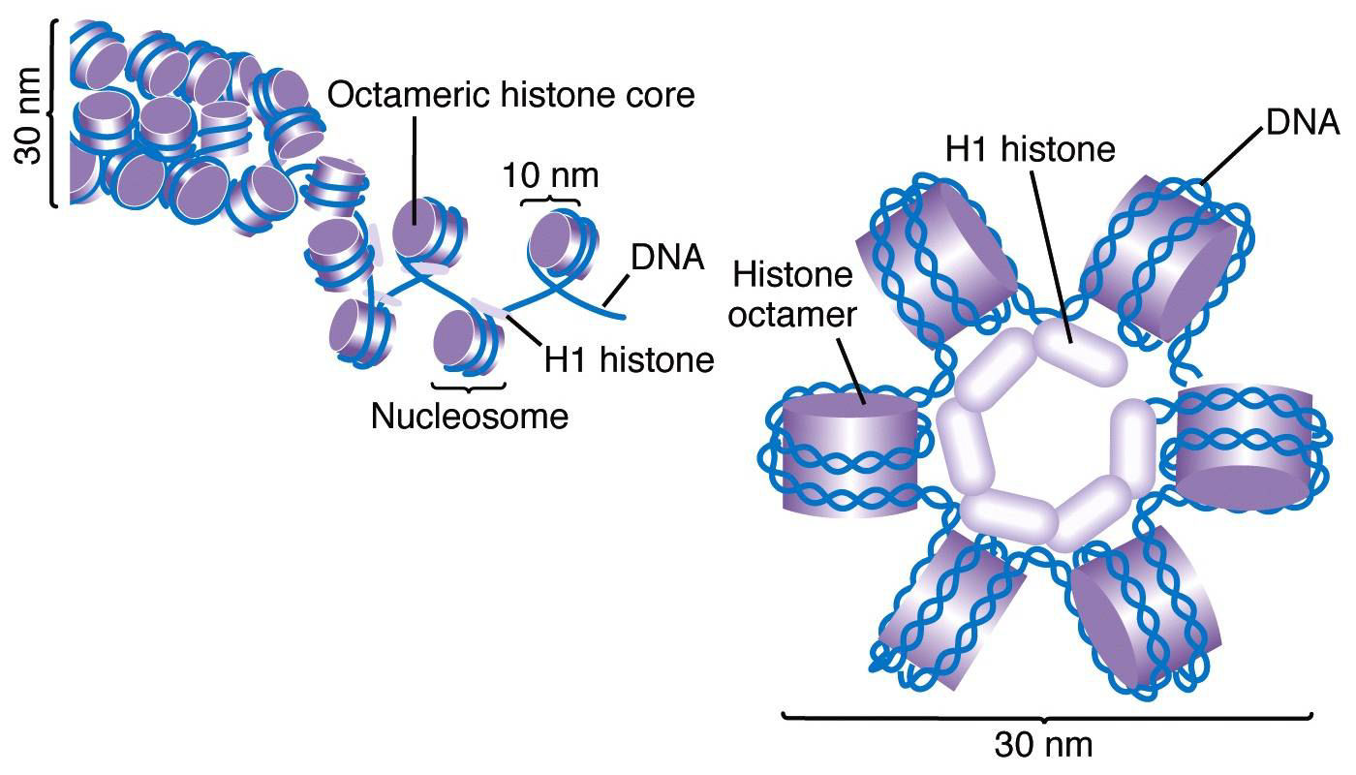

Slide 16
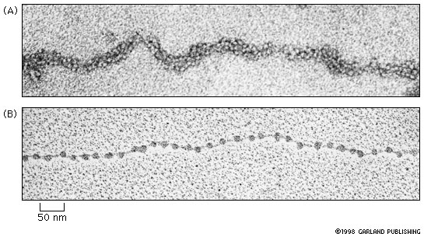
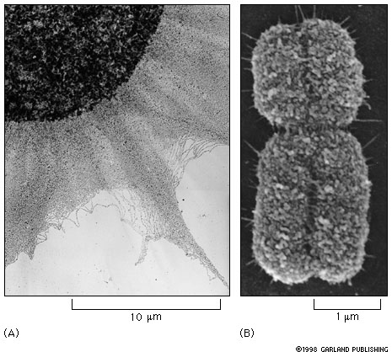
ELECTRON MICROGRAPHS
INTERPHASE
CHROMATIN
MITOTIC
CHROMATIN
NUCLEOSOMES

Slide 17
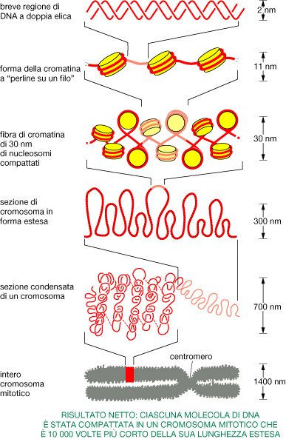

Slide 18
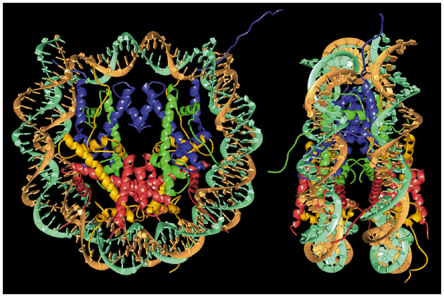
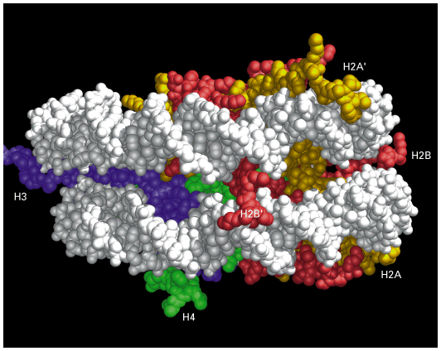
Cromatina e Nucleosoma

Slide 19
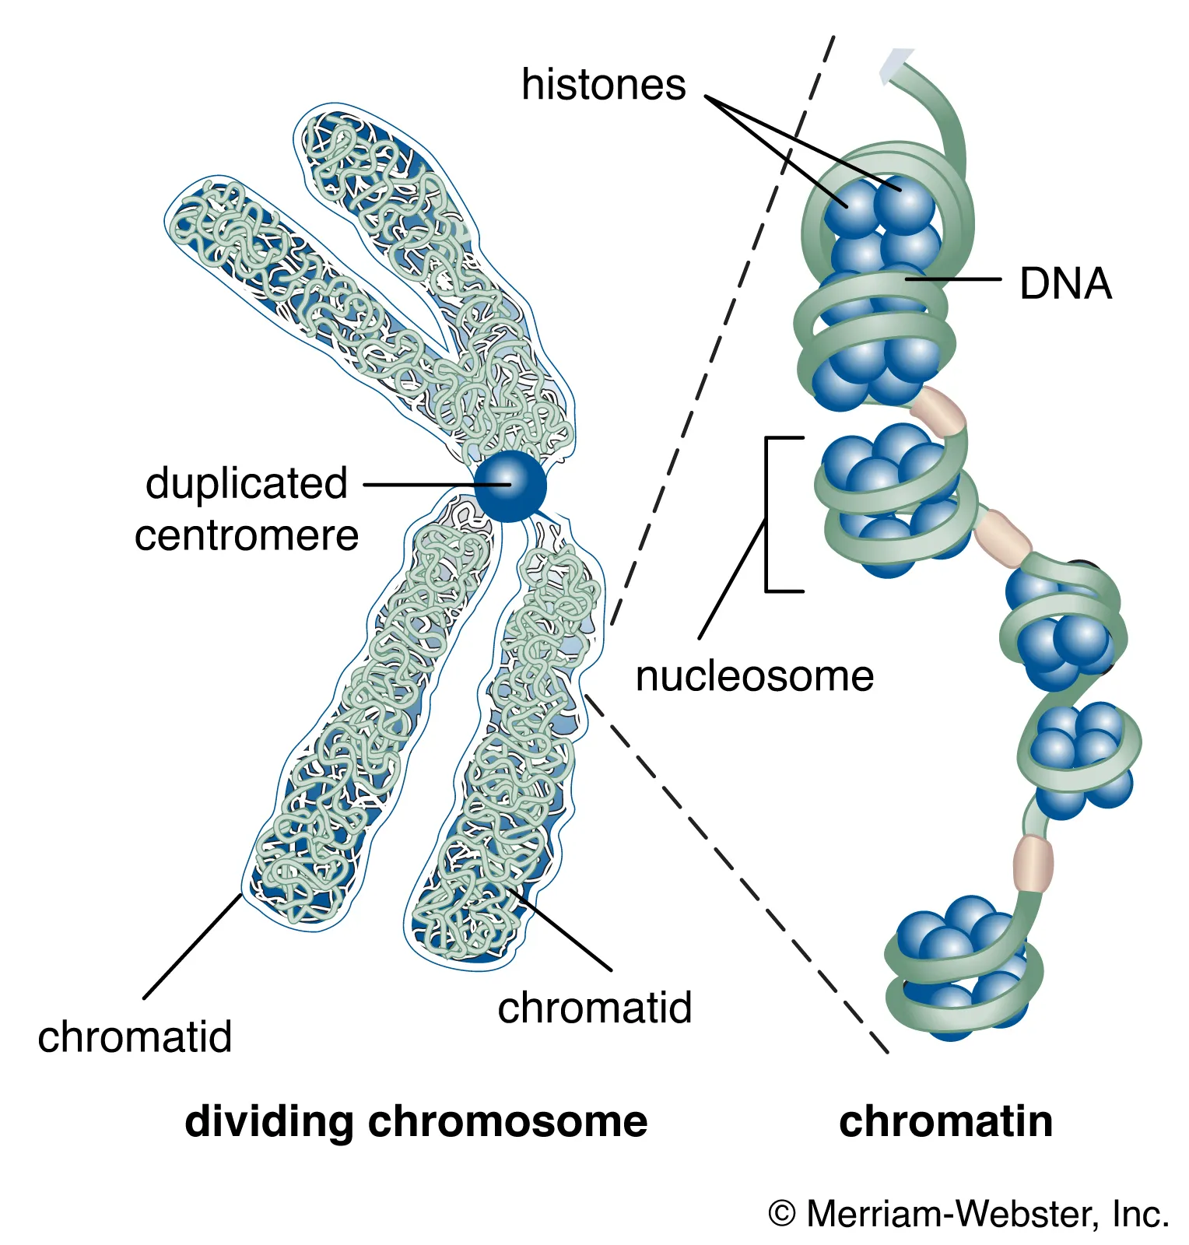
Cromatina e Nucleosoma

Slide 20
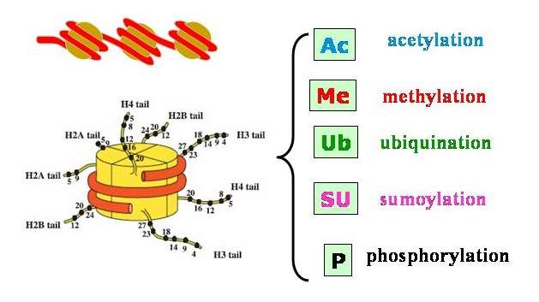
Epigenetics
Modern experimental techniques and technologies allow for the genome-wide study of different types of histone modifications, shedding light on the role of each one

Slide 21
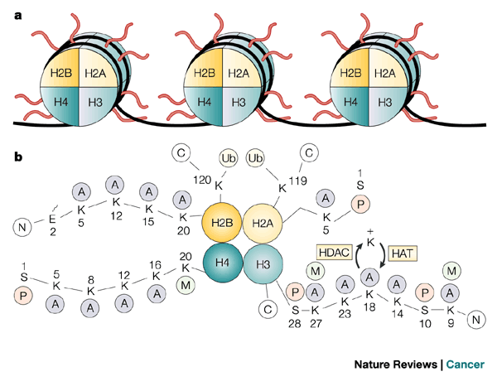
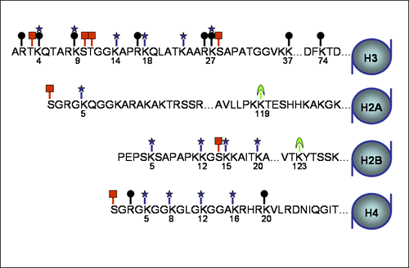

Slide 22
The histone code
Example H3K4me3
H3 is the histone
K4 is the residue that is modified and its position (K lysine in position 4 of the sequence)
me3 is the modification (three-methyl groups attached to K4)
If no number at the end like in H3K9ac means only one group

Slide 23
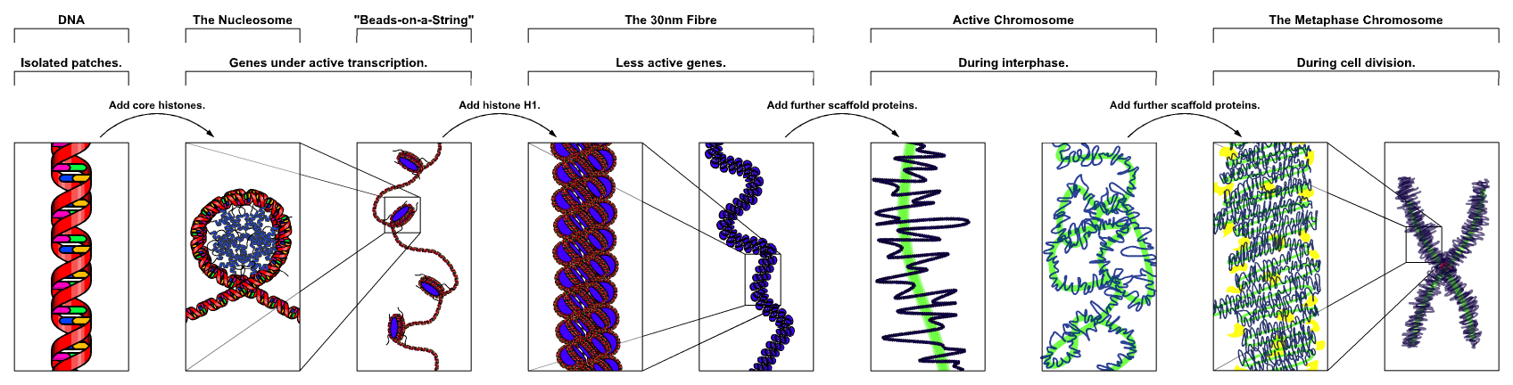
Different chromatin states
Chromatin structure (and thus, gene expression) depend also on the post-translational modifications associated with histones forming nuclesomes

